Slide 1


Front-End Nível II
Revisão JavaScript

Slide 2
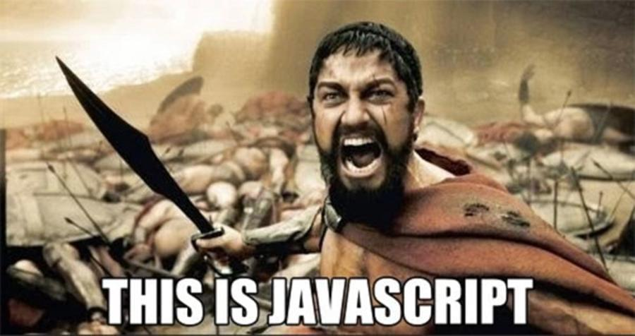
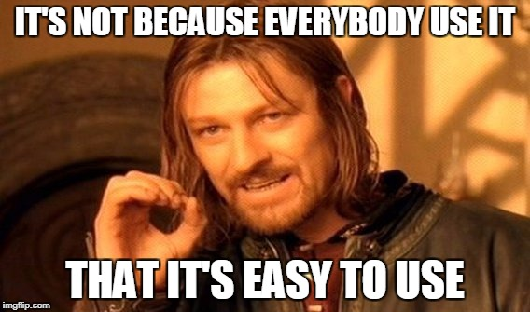

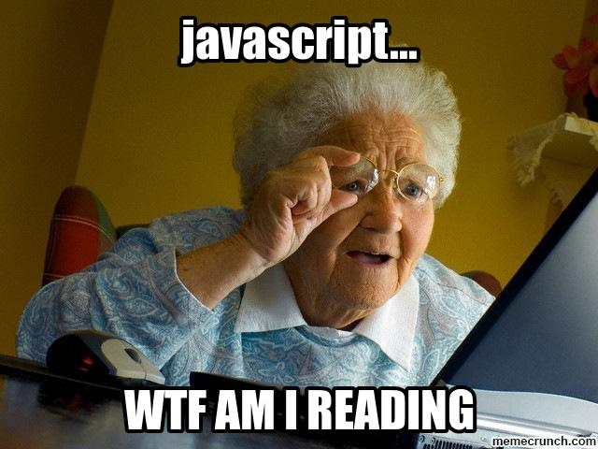

Slide 3
Vamos revisar nosso aprendizado em JavaScript?
Construiremos o projeto do site
Aparecida Nutrição.
Vamos começar a manipular os dados do site da Aparecida. A página deixará de ser estática e ganhará mais interatividade. O índice de massa corporal (IMC) será calculado automaticamente, e conseguiremos adicionar um novo paciente sem alterarmos o HTML. Isso dará dinamismo e deixará a página mais moderna.
Vamos Começar a mexer???

Slide 4
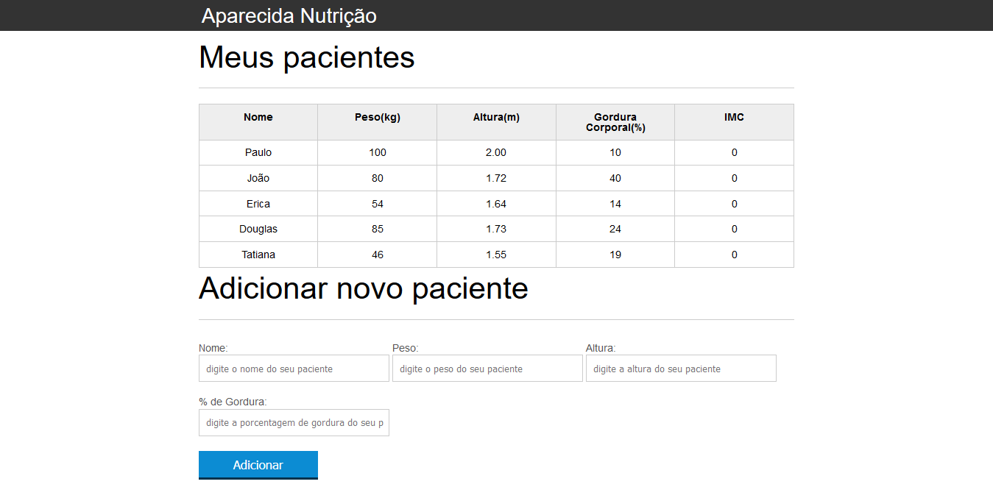

Slide 5

O que usamos para buscar informações no nosso DOM?
Temos duas formas:
.querySelector()
.getElementBy...()
Obs¹.: Não esqueça que pra manipular o DOM precisamos acessá-lo através da palavra document!
Obs².: Ao utilizar o querySelector, temos que especificar se vamos chamar uma classe ou id através dos símbolos . e #, respectivamente.

Slide 6
Trocando o título da página
1- Selecionar o elemento da página que queremos alterar, neste caso o título <h1>
2- Utilizar a função seletora que é responsável de trazer um elemento do mundo do HTML para o mundo do Javascript.
3- Por fim, para trocar o texto do <h1> podemos usar duas propriedades:
.textContent
.innerHTML
document.querySelector("#titulo").textContent = "Aparecida Nutricionista";
document.querySelector(".titulo").innerHTML = "Aparecida Nutricionista";

Slide 7
Buscando dados do paciente
Para entendermos vamos usar apenas o primeiro paciente, pra isso precisamos atribuir um id para que possamos manipular.
<tr class="paciente" id="primeiro-paciente">
Precisamos resgatar seu peso e sua altura.
let paciente = document.querySelector("#primeiro-paciente");
let tdPeso = paciente.querySelector(".info-peso");
let peso = tdPeso.textContent;
let tdAltura = paciente.querySelector(".info-altura");
let altura = tdAltura.textContent;

Slide 8
Calculando IMC
Vamos utilizar a fórmula para calcular uma vez que já temos os dados do paciente.
let imc = peso / (altura * altura);
Agora precisamos colocar essa informação na tabela.
let tdImc = paciente.querySelector(".info-imc");
tdImc.textContent = imc;

Slide 9
Validação de dados
O que acontece se alguém, no momento de digitar o código HTML, colocar um valor que não é válido para o pesou ou altura do paciente?
Temos que validar as informações e exibir uma mensagem de aviso informando que os dados do paciente são inválidos e devem ser verificados.
let alturaEhValida = true;
let pesoEhValido = true;
if (peso <= 0 || peso > 1000) {
pesoEhValido = false;
}
if (altura <= 0 || altura >= 3) {
alturaEhValida = false;
}
if (alturaEhValida && pesoEhValido) {
tdImc.textContent = imc;
} else {
tdImc.textContent = "Altura e/ou peso inválidos!“
}

Slide 10
Calculando IMC de todos os pacientes
Para evitar Repetição de Código, podemos usar um loop.
Mas para isso precisamos selecionar todos os pacientes usando a função:
const pacientes = document.querySelectorAll(".paciente");
Essa função retorna um Array, com isso podemos usar o for para iteração.
for (let i = 0; i < pacientes.length; i++) {
}
Assim podemos usar os índices do Array para percorrê-lo.
let paciente = pacientes[i];

Slide 11
Limitando as casas decimais
Alguns resultados possuem diversas casas decimais, para isso usamos a função:
tdImc.textContent = imc.toFixed(2);
Adicionando estilo pelo JS
Para destacar os erros podemos alterar o estilo da linha.
paciente.style.backgroundColor = “lightcoral";
paciente.classList.add("paciente-invalido");

Slide 12
Eventos
A ação de "perceber o que o usuário está fazendo na página" é o que chamamos de evento do browser, que pode ser escutado com o JavaScript.
var botaoAdicionar = document.querySelector("#adicionar-paciente");
botaoAdicionar.addEventListener("click", function(){
}
Como estamos trabalhando com um formulário temos que evitar seu comportamento padrão.
event.preventDefault();

Slide 13
Adicionando pacientes na tabela
Primeiro temos que selecionar os dados do formulário:
let form = document.querySelector("#form-adiciona");
let nome = form.nome.value;
let peso =form.peso.value;
let altura = form.altura.value;
let gordura =form.gordura.value;
Criando elementos HTML com JS
var pacienteTr = document.createElement("tr");
var nomeTd = document.createElement("td");
var pesoTd = document.createElement("td");
var alturaTd = document.createElement("td");
var gorduraTd = document.createElement("td");
var imcTd = document.createElement("td");

Slide 14
Adicionando pacientes na tabela
Preenchendo os dados dos elementos criados.
nomeTd.textContent = paciente.nome;
pesoTd.textContent = paciente.peso;
alturaTd.textContent = paciente.altura;
gorduraTd.textContent = paciente.gordura;
imcTd.textContent = paciente.imc;
Adicionando um elemento dentro de outro
pacienteTr.appendChild(nomeTd);
pacienteTr.appendChild(pesoTd);
pacienteTr.appendChild(alturaTd);
pacienteTr.appendChild(gorduraTd);
pacienteTr.appendChild(imcTd);
Adicionando a linha na tabela:
var tabela = document.querySelector("#tabela-pacientes");
tabela.appendChild(pacienteTr);

Slide 15
Criando Objeto Paciente
Para facilitar colocaremos os dados do paciente criado dentro de um objeto.
obtemPaciente = (form) => {
let paciente = {
nome: form.nome.value,
peso: form.peso.value,
altura: form.altura.value,
gordura: form.gordura.value,
imc: form.peso.value
}
return paciente;
}

Slide 16
Reaproveitando código do IMC
Criando uma função para calcular o IMC.
calculaImc = (peso,altura) => {
let imc = peso / (altura * altura);
return imc.toFixed(2);
}
Alterando o código para que utilize a função criada.
obtemPaciente = (form) => {
let paciente = {
nome: form.nome.value,
peso: form.peso.value,
altura: form.altura.value,
gordura: form.gordura.value,
imc: calculaImc(form.peso.value,form.altura.value)
}
return paciente;
}
if (alturaEhValida && pesoEhValido) {
tdImc.textContent = calculaImc(peso,altura);
} else {
tdImc.textContent = "Altura e/ou peso inválidos!"
paciente.classList.add("paciente-invalido");
}

Slide 17

Aeeeeeeee!!!
Terminamos a revisão! :)

Slide 18
Um navio no porto está seguro, mas não é para isso que os navios são feitos. Vá para o mar aberto para fazer novas coisas.
“
— GRACE HOPPER
Notes:
Grace Hopper foi contra-almirante da Marinha dos EUA, desenvolvedora do primeiro compilador para linguagens de programação de computador, do UNIVACI e do COBOL e criadora dos termos “bug de computador” e “depuração”.

Slide 19
Acredito que é muito importante obter mais mulheres na computação. Meu slogan é: computing é demasiado importante para ser deixado para os homens.
“
— KAREN SPÄRCK JONES
Notes:
Karen Spärck Jones é professora de informática e informação no Laboratório de Informática de Cambridge. Defendia a presença das mulheres na computação e na tecnologia e introduziu o conceito de Frequência de Documento Inverso (IDF) usado pela maioria dos motores de busca atualmente.

Slide 20
Dever de Casa:
Refatorar Código qubrando as funcionalidades em funções
Organizar arquivos de JS por funcionalidade.

Slide 21


Monica
Obrigada

